Slide 1
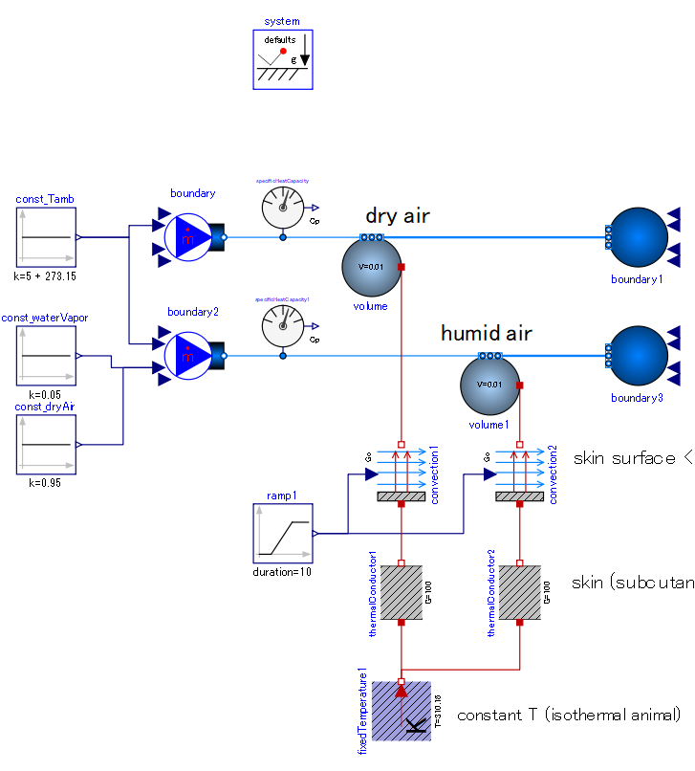

Slide 2
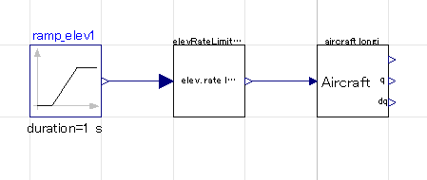
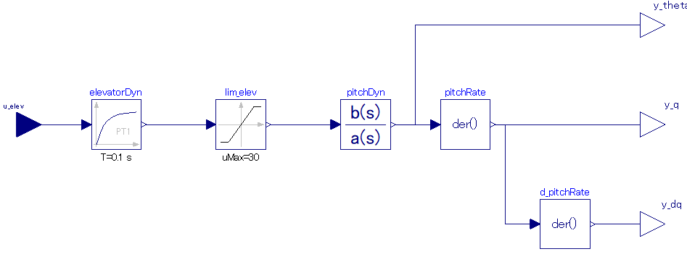
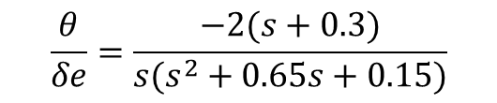
elevator(昇降舵)角度指令信号
機体dynamics
Elevator角度レート制限器
Elevator dynamics：
1次遅れ系
elevator角度制限：
±30 [deg]
pitch角をoutput
pitch角速度をoutput
機体縦運動モデル：伝達関数
elevator inputに対する、pitch角の応答
$$\frac{θ}{δe}=\frac{−2(s+0.3)}{s(s^{2}+0.65s+0.15)}$$
pitch角加速度をoutput

Slide 3
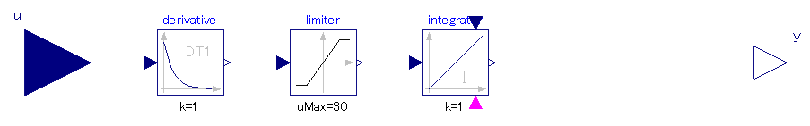
elevator(昇降舵)角度指令信号
機体dynamics
Elevator角度レート制限器
角度信号⇒角速度信号
角速度信号⇒角度信号
角速度信号に制限：
±30 [deg/s]

Slide 4
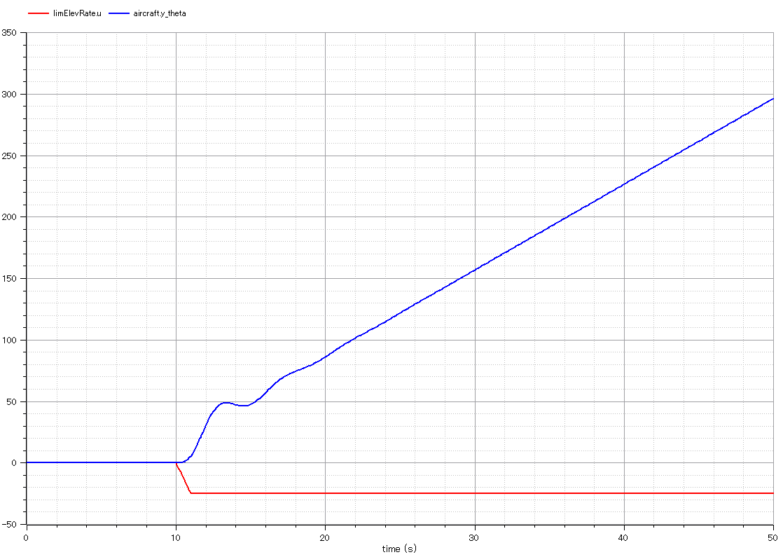
ピッチ角度
elevator(昇降舵)指令信号

Slide 5
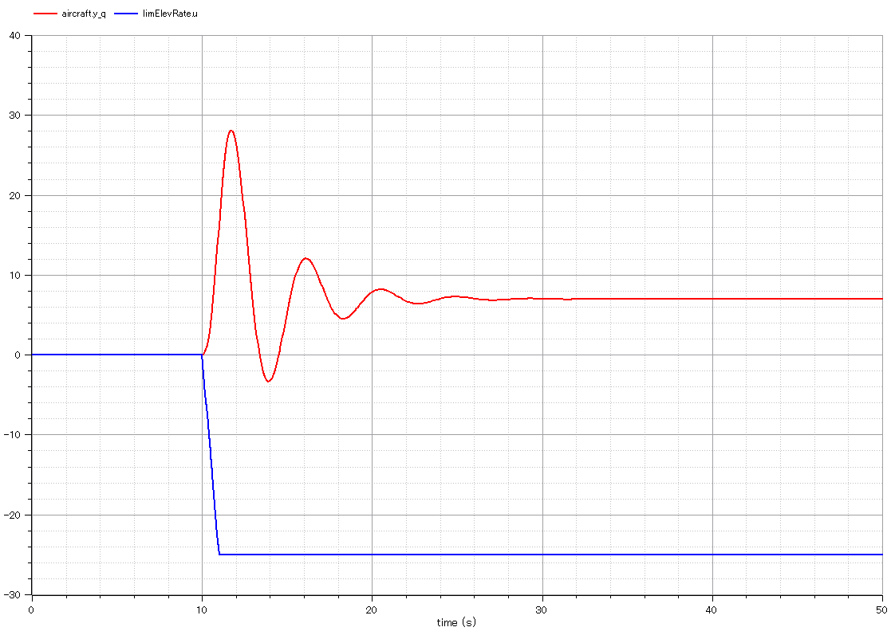
ピッチ角速度
elevator(昇降舵)指令信号

Slide 6
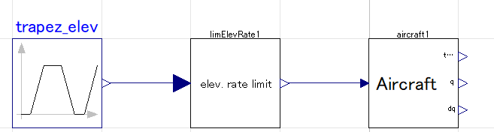
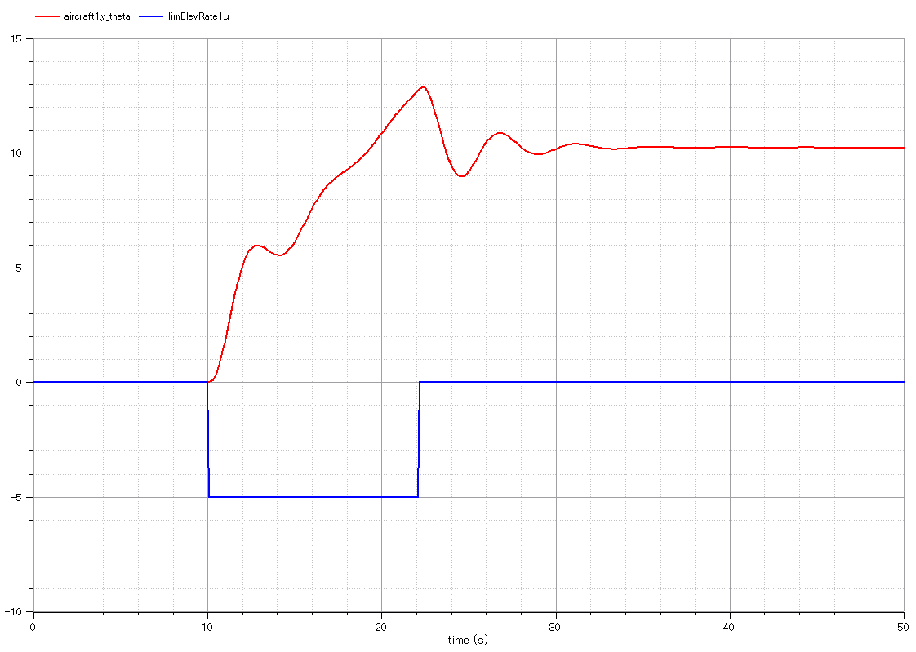
パルス状の指令信号
ピッチ角
elevator(昇降舵)指令信号

Slide 7
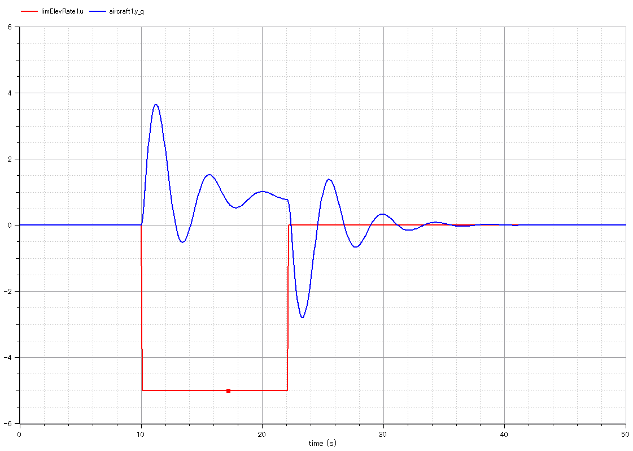
パルス状の指令信号
ピッチ角速度
elevator(昇降舵)指令信号

Slide 8
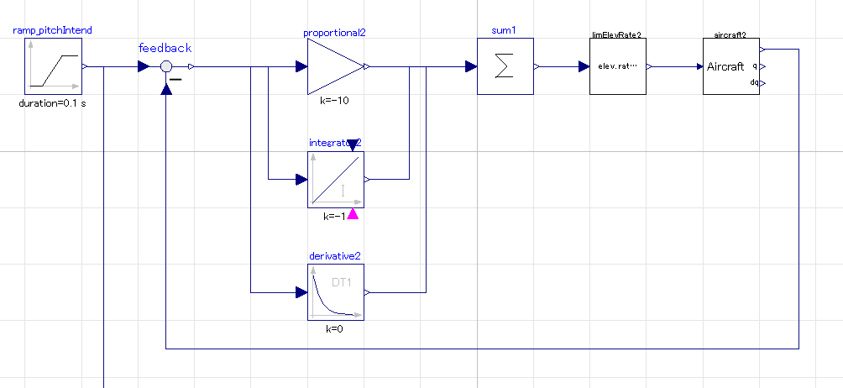
人間の介入によるelevator司令値操作：
ピッチ角フィードバック制御
ピッチ角目標値
ゲインは適当に設定して値を変えてみる

Slide 9
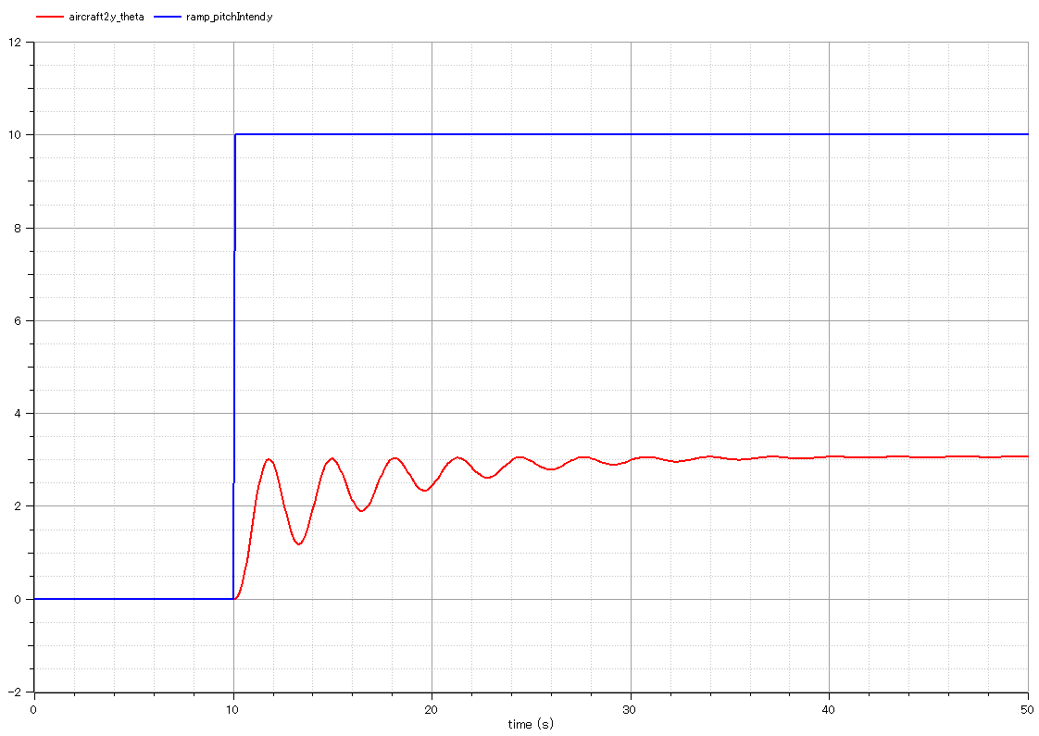
Pゲイン：-1
Iゲイン：0
Dゲイン：0
* 負のelevator角に対して正のピッチ角応答なので制御ゲインが負
ピッチ角目標値
ピッチ角

Slide 10
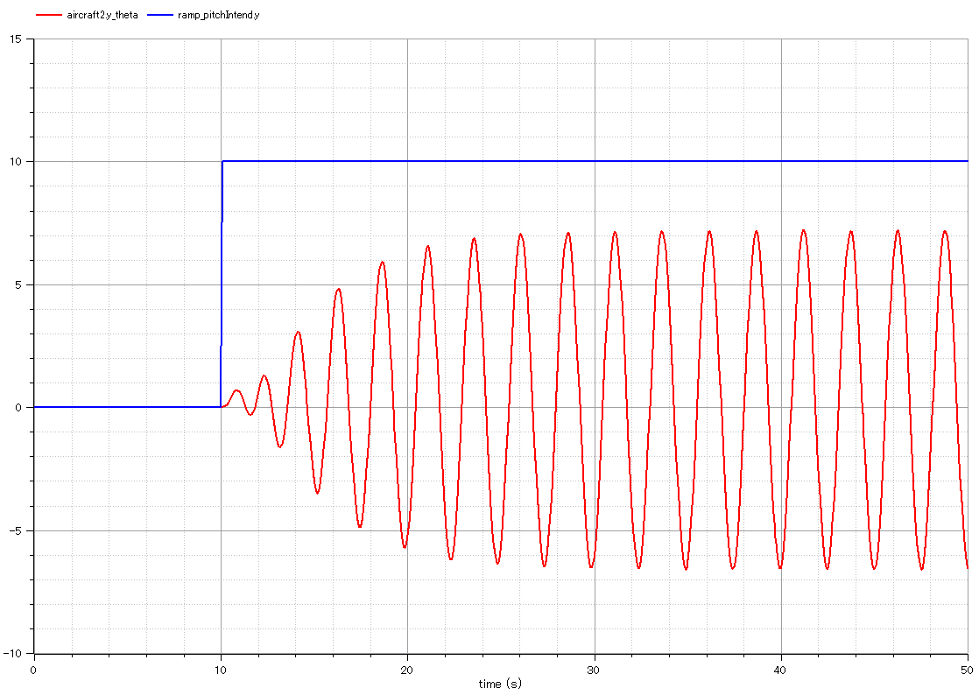
Pゲイン：-10
Iゲイン：0
Dゲイン：0
* 負のelevator角に対して正のピッチ角応答なので制御ゲインが負
ピッチ角
ピッチ角目標値

Slide 11
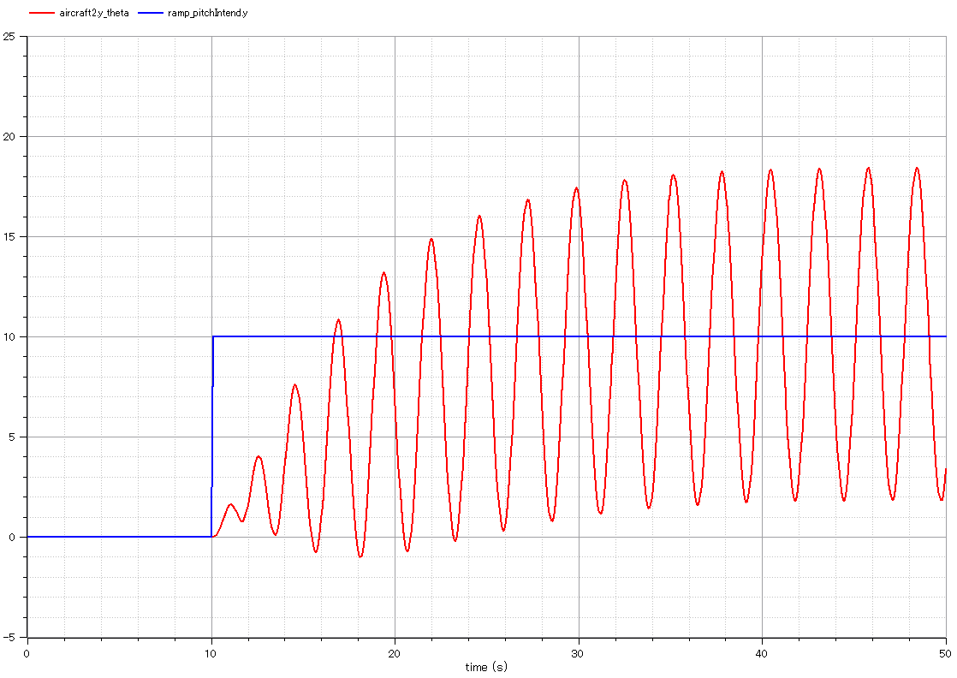
Pゲイン：-10
Iゲイン：-1
Dゲイン：0
* 負のelevator角に対して正のピッチ角応答なので制御ゲインが負
ピッチ角
ピッチ角目標値

Slide 12
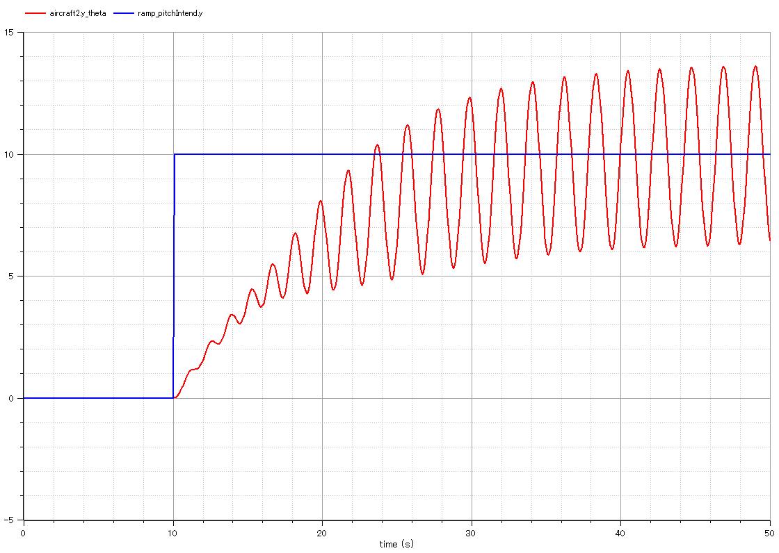
Pゲイン：-10
Iゲイン：-1
Dゲイン：-0.5
* 負のelevator角に対して正のピッチ角応答なので制御ゲインが負
ピッチ角
ピッチ角目標値

Slide 13
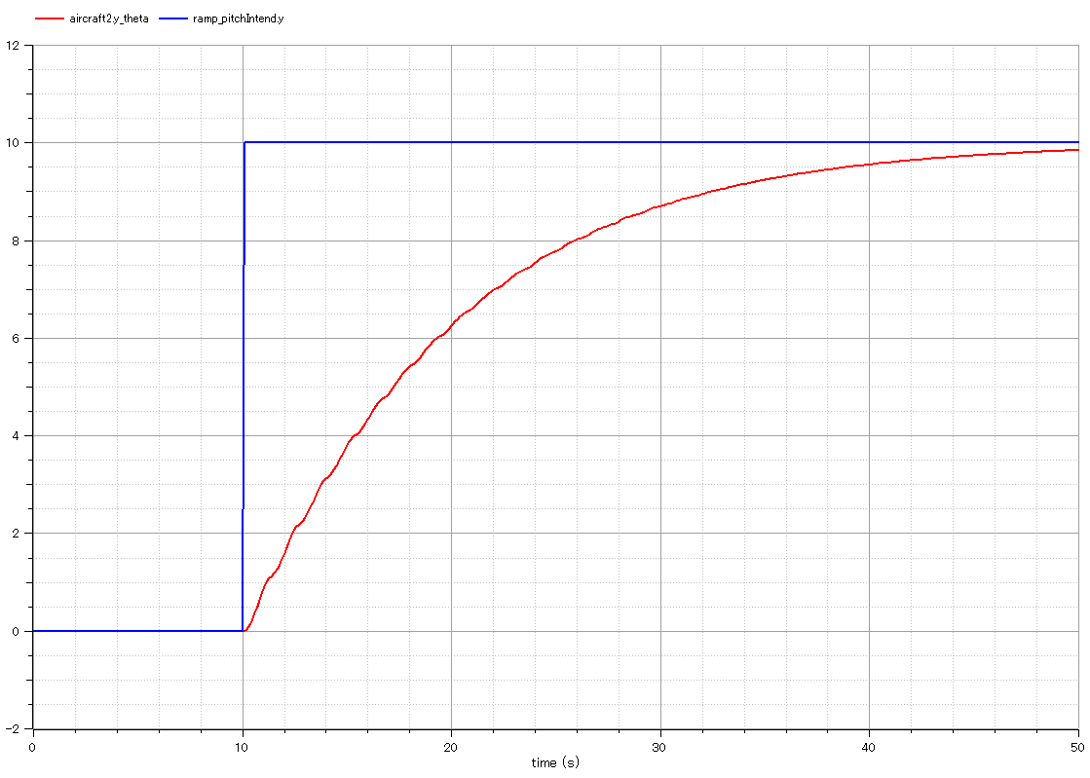
Pゲイン：-10
Iゲイン：-1
Dゲイン：-1
* 負のelevator角に対して正のピッチ角応答なので制御ゲインが負
ピッチ角
ピッチ角目標値

Slide 14
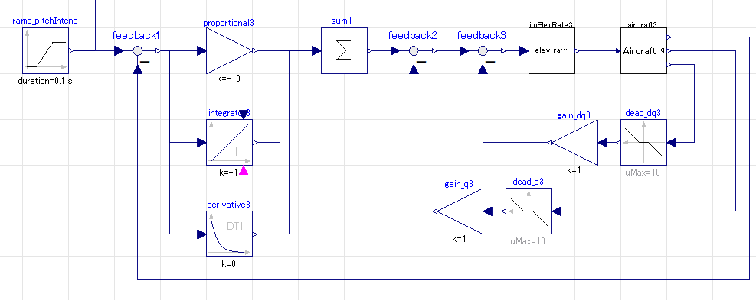
ピッチ角加速度フィードバック：
角加速度を抑えるようelevatorを操作
ピッチ角速度フィードバック：
角速度を抑えるようelevatorを操作
一定以下の角速度・角加速度は無視

Slide 17
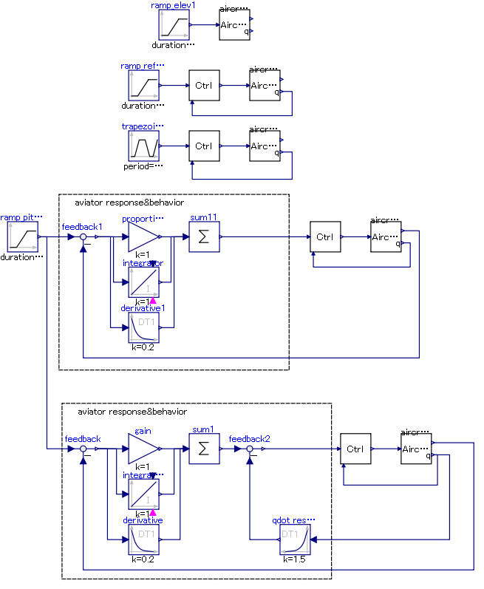
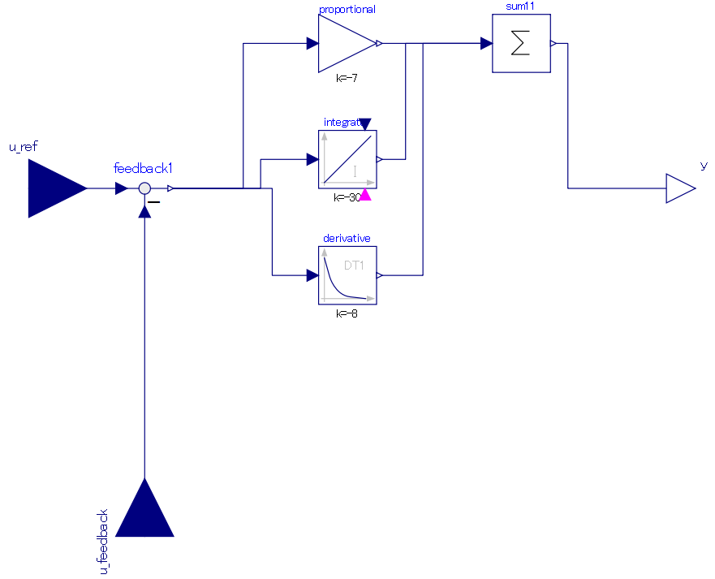
input信号のみ異なる
PIDによるpitch角速度制御
pitch角速度指令信号input
pitch角速度フィードバック信号input

